Slide 1
Final Project Competition
2024.06.04

Slide 2
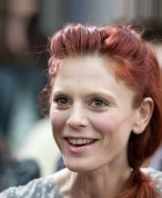

影像美肌預測
現今人人都會修圖來還原美貌，因此本次將會需要大家將原圖透過深度學習模型進行訓練，必須想辦法把原圖丟進去模型，然後預測出美肌的效果。
Input
未修圖之原圖
Output
美肌過後之圖片
深度學習模型

Slide 3
資料說明
Train data
Feature(X)
原圖
Label(Y)
美肌過後
之圖片
影像
2000張影像
Test data
Feature(X)
原圖
大小:256x256
500張影像
Sample Submission
Format of submission
HINT:
最後的輸出如果在輸入模型前有做數據標準化，記得要還原成原本的形式後，再依照規定做格式更動

Slide 4
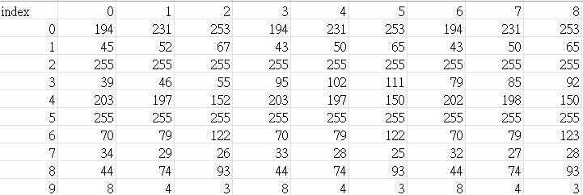
Format of submission
Please save the result as .csv according to the example format.
將圖片用矩陣輸出，並reshape成one-dimension
每一row代表一個圖片的輸出
每一row代表一個圖片
記得加上index

Slide 5

Kaggle
Competition URL : https://www.kaggle.com/t/28d9569295464661b41fe303074fdcf1

Slide 6
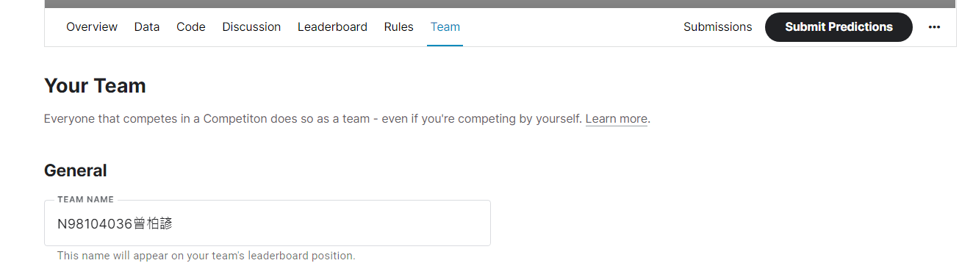
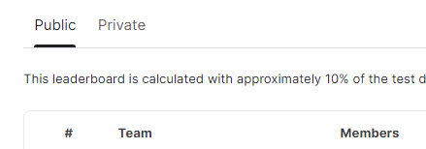
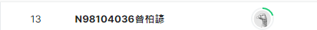
Team name on leaderboard
Please change the team name on the leaderboard to student number and name.(ex: N98104036曾柏諺)
leaderboard
請記得依規定更改名稱(學號+姓名)，未更改名稱以致助教無法辨認人員視為0分

Slide 7
Grading (35%)
Milestone(5%) sample output submission,
Baseline (13%)
Report (10%)
Rank (7%)

Slide 8
Rules
Cheating
抄code、抄report
開設Kaggle多重分身帳號註冊competition
於訓練過程以任何不限定形式接觸到testing data的正確答案
教授與助教群保留請同學到辦公室解釋coding作業的權利，請同學務必自愛
請記得依規定更改名稱(學號+姓名)，未更改名稱以致助教無法辨認人員視為0分

Slide 9
Deadline
Kaggle deadline: 2024/06/18 (Tue.) 9:00
Code upload deadline: 2024/06/18 (Tue.) 9:00
code壓縮成一個資料夾再上傳
檔名=學號_姓名 ex N96114467_吳蕙瑜
Report upload deadline: 2024/06/18 (Tue.) 23:59
Report 請轉成pdf
檔名=學號_姓名 ex N96114467_吳蕙瑜
上述若有一項違反(時間、上傳規定等)則該項視為0分

